Slide 1

클래시스 CS관리시스템 개발 흐름도

Slide 2
시스템 구성도
기존 발주시스템과 DB를 연동하여 신규 URL ( cs.classys.com ) 을 통한 UI 를 제공하며 , APP을 사용할 수 있도록 한다
모바일WEB
e-sales.classys.com
cs.classys.com
WEB
APP ( iOS / Android)
발주시스템DB
데이터 연동
cs DB
▶ 제품정보
▶ 사용자정보
▶ 더존연동정보
▶ 발주데이터
개발기간 : 3개월
개발금액 : 25,000,000 (VAT포함)
개발언어 : JSP + Tomcat ( WEB )
APP 포함

Slide 3
업무흐름도
기존 발주시스템과 DB를 연동하여 신규 URL ( cs.classys.com ) 을 통한 UI 를 제공하며 , APP을 사용할 수 있도록 한다
CS관리
자재관리
CS
접수
CS
접수승인
동영상
이미지
자재
입고
현황
인쇄
CS데이터
재고
입고
발주 시스템
연동
처리결과
출고
이슈
1. 동영상/이미지 저장시 시스템 용량 확인 필요
2. E-SALES 와 연동하고 연동한 데이터는 CS시스템에서 따로 보관하여 이력관리 필요

Slide 4
개발 범위
개발 범위는 다음과 같다
1. CS 접수 / 조회 / 수정 / 승인
2. CS 처리 결과
3. 통계 구축 / 조회
4. CS 자재 재고 관리 ( 입고 / 출고 / 재고현황 )
5. APP 기능 ( CS접수 / 조회 )

Slide 5
개발 범위
CS 접수 목록
장비
▼
시리얼번호
처리여부
접수일 ~
대리점
검색
관리번호 접수일 대리점 국가 장비 장비시리얼번호 처리여부
접수대기
접수완료
유상교체
무상교체
반송

Slide 6
개발 범위
CS 접수 화면
자동입력
자동입력
자동입력
관리번호
접수날짜
2021-10-25
접수자
홍길동
국내는 병원
(e-slales참조)
국가는 e-sales연동
국가(*)
대리점(*)
▼
판매점 e-slales 연동
장비(*)
▼
장비시리얼번호(*)
울트라포머
슈링크…
(e-sales연동)
접수내용(*)
코드화필요
부품(*)
▼
부품시리얼번호
증상(*)
▼
코드화필요
기타설명(*)
첨부파일(*)
등록
처리결과
신규입력
추가
이미지/동영상첨부 파일 1개
(크기제한없음)
위 부품입력칸 추가 (입력칸은 기본 5개 기본 표시)

Slide 7
개발 범위
CS 접수 승인
시리얼번호확인
관리번호
수정불가
접수날짜
수정불가
접수자
수정불가
국가
대리점
▼
수정불가
수정불가
E-SALES연동확인
장비(*)
▼
장비시리얼번호(*)
수정불가
수정불가
접수내용(*)
수정불가
신청/승인/
반려
SN확인불가
…
부품(*)
▼
부품시리얼번호
증상(*)
▼
수정불가
수정불가
수정불가
기타설명(*)
수정불가
첨부파일(*)
동영상.mp4
처리결과
▼
주문코드
수정불가
출고일
수정불가
주문일
수정불가
국가
수정불가
납품처
수정불가
외부협력자
수정불가
부품시리얼번호
제품명
수정불가
시리얼번호수정가능
여러 개 일 경우 목록화
2021/01/03 (9개월) 표시

Slide 8
개발 범위
CS 처리 결과 등록
저장
관리번호
수정불가
접수날짜
수정불가
접수자
수정불가
국가
대리점
▼
수정불가
수정불가
장비(*)
▼
장비시리얼번호(*)
수정불가
수정불가
접수내용(*)
수정불가
부품(*)
▼
부품시리얼번호
증상(*)
▼
수정불가
수정불가
수정불가
기타설명(*)
수정불가
첨부파일(*)
동영상.mp4
처리결과
주문코드
수정불가
출고일
수정불가
주문일
수정불가
국가
수정불가
납품처
수정불가
외부협력자
수정불가
부품시리얼번호
수정불가
제품명
수정불가
부품
부품시리얼번호
가격
기타설명
재고출고
신규발주
여러 개 일 경우 목록화

Slide 9
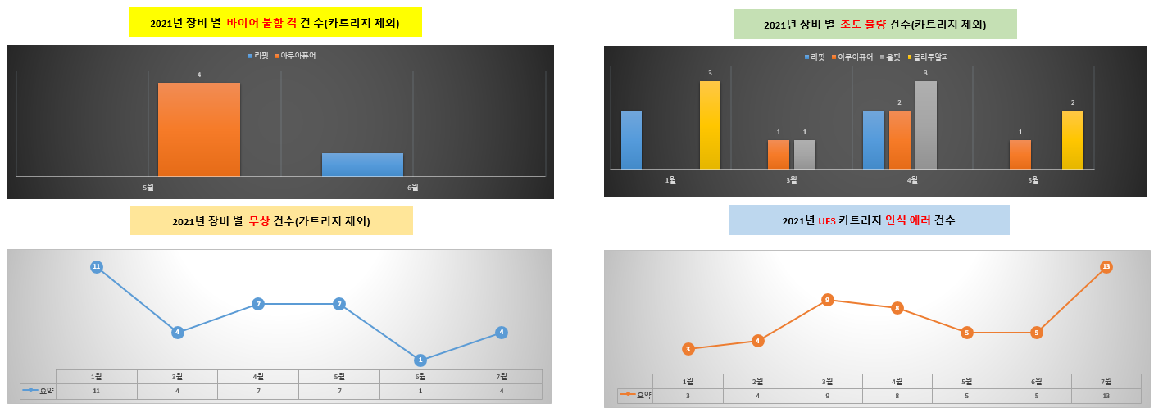
개발 범위
각종 통계 검색

Slide 10
개발 범위
재고현황
장비
▼
검색
창고
창고 장비 품목 수량
입고는 E-Sales 와 연동해서 더존으로 전송시 자동으로 입고 처리함
출고는 CS 처리결과에서 재고출고시 자동 연동함

